Slide 1

Бюджет для граждан
Проект о бюджете Угранского сельского поселения Угранского района Смоленской области на 2023год и на плановый период 2024 и 2025 годов.

Slide 2
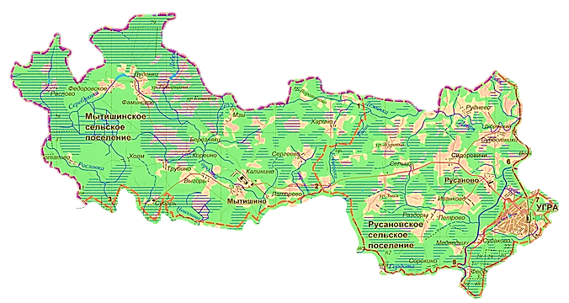
Угранское сельское поселение
село Угра
вновь образованное путем объединения Угранского, Русановского и Мытищинского сельских поселений с 05.06.2017

Slide 3

Основные понятия и термины, применяемые при составлении брошюры «БЮДЖЕТ ДЛЯ ГРАЖДАН»

Slide 4
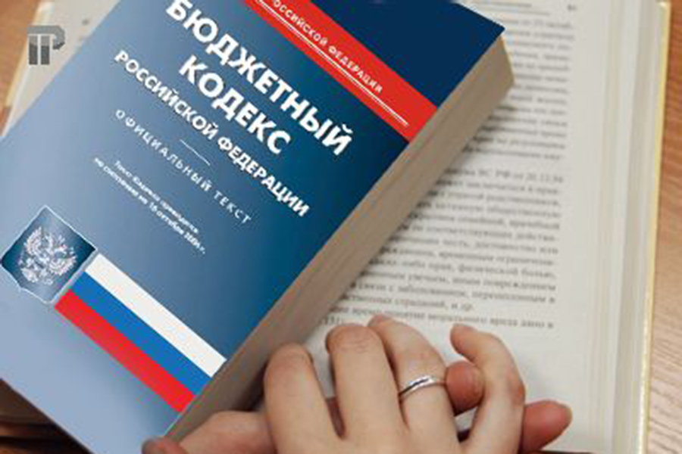
ЧТО ТАКОЕ БЮДЖЕТ ДЛЯ ГРАЖДАН?
«Бюджет для граждан» – информационный сборник, который познакомит население поселения с основными положениями главного финансового документа Угранского сельского поселения.
В сборнике в доступной форме представлено описание доходов, расходов бюджета и их структуры, приоритетные направления расходования бюджетных средств, объемы бюджетных ассигнований, направляемых на финансирование социально-значимых мероприятий в сфере образования, культуры, физической культуры и спорта и в других сферах.
«Бюджет для граждан» нацелен на широкий круг пользователей – всех граждан Угранского поселения, интересы которых в той или иной мере затронуты сельским поселением.

Slide 5

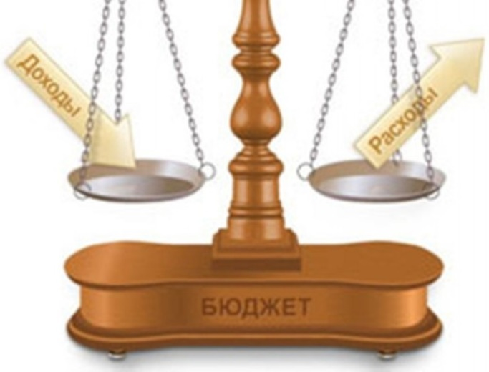
ЧТО ТАКОЕ БЮДЖЕТ?
Расходы это выплачиваемые из бюджета денежные средства (социальные выплаты населению, содержание муниципальных учреждений, благоустройство, ремонт и уборка дорог и другие)
Доходы это поступающие в бюджет денежные средства (налоговые, неналоговые доходы и безвозмездные поступления)
БЮДЖЕТ – - форма образования и расходования денежных средств, предусмотренных для финансового обеспечения задач и функций государства и местного самоуправления
Превышение доходов над расходами образует положительный остаток бюджета - ПРОФИЦИТ
Если расходная часть бюджета превышает доходную, то бюджет формируется с ДЕФИЦИТОМ
Сбалансированность бюджета по доходам и расходам – основополагающее требование, предъявляемое к органам, составляющим и утверждающим бюджет

Slide 6
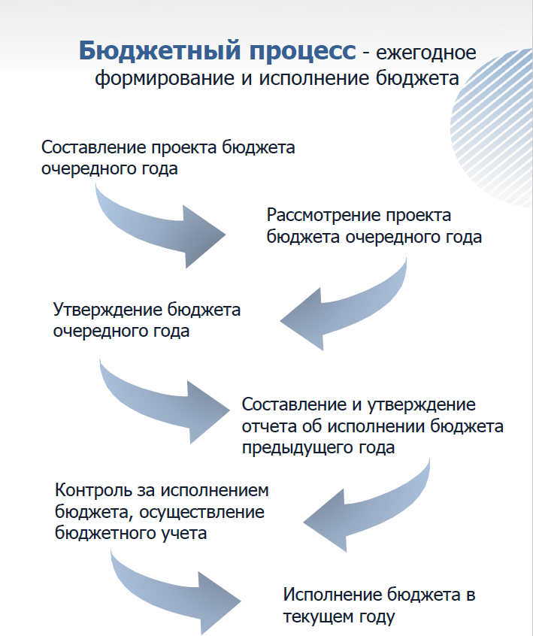

Slide 7
Обеспечение сбалансированности и устойчивости бюджетной системы
Основные цели бюджетной политики
Повышение результативности бюджетных расходов, достижение установленных показателей
Обеспечение прозрачности и открытости бюджетного процесса для граждан

Slide 8


Консолидированный бюджет – свод бюджетов бюджетной системы Российской Федерации на соответствующей территории (за исключением бюджетов государственных внебюджетных фондов) без учета межбюджетных трансфертов между этими бюджетами
Консолидированный бюджет - в первую очередь статистический, характеризующий данные по доходам и расходам, источникам поступления средств и направлениям их использования по территории в целом РФ или субъектов РФ.

Slide 9


Межбюджетные отношения – взаимоотношения между публично-правовыми образованиями по вопросам регулирования бюджетных правоотношений, организации и осуществления бюджетного процесса
Межбюджетные трансферты – средства, предоставляемые одним бюджетом бюджетной системы РФ другому бюджету бюджетной системы РФ

Slide 10


Формы межбюджетных отношений
Дотации – межбюджетные трансферты, предоставляемые на безвозмездной и безвозвратной основе без установления направлений и (или) условий их использования;
Субсидии – сумма средств в денежной или натуральной форме, выделенных из местных бюджетов или в специальных фондов конкретному объекту хозяйствования для организации или поддержания какой-либо деятельности, доходы от которой временно не покрывают нормативную величину расходов;
Субвенции – вид денежной помощи местным бюджетам со стороны государственного бюджета, предназначенной на определенную цель.

Slide 11
Межбюджетные трансферты, получаемые бюджетом Угранского сельского поселения Угранского района Смоленской области
Виды трансфертов | 2023 год (тыс.рублей) | 2024 год (тыс.рублей) | 2025 год (тыс.рублей)
Всего, в том числе: | 7 531,7 | 3 692,8 | 2 473,0
Дотации | 7 000,9 | 3 145,5 | 1 912,3
Субсидии | 0,0 | 0,0 | 0,0
Субвенции | 530,8 | 547,3 | 560,7
Иные межбюджетные трансферты | 0,0 | 0,0 | 0,0

Slide 12
Структура безвозмездных поступлений

Slide 13
Из чего складываются доходы бюджета
Доходы бюджета – безвозмездные и безвозвратные поступления денежных средств в бюджет
Налоговые доходы
Неналоговые доходы
Безвозмездные поступления
Поступления от уплаты налогов, установленных Налоговым кодексом РФ (налог на прибыль организации, налог на доходы физических лиц, налог на имущество организации и др.
Поступления от уплаты пошлин и сборов, установленных законодательством РФ (доходы от использования муниципального имущества, штрафы за нарушение законодательства и др.
Поступления от других бюджетов бюджетной системы, граждан и организаций (межбюджетные трансферты в виде дотаций, субвенций, субсидий)

Slide 14

Налоговые доходы – налоги, сборы и платежи, поступающие в бюджет на основе налогового и бюджетного законодательства страны.

Slide 15
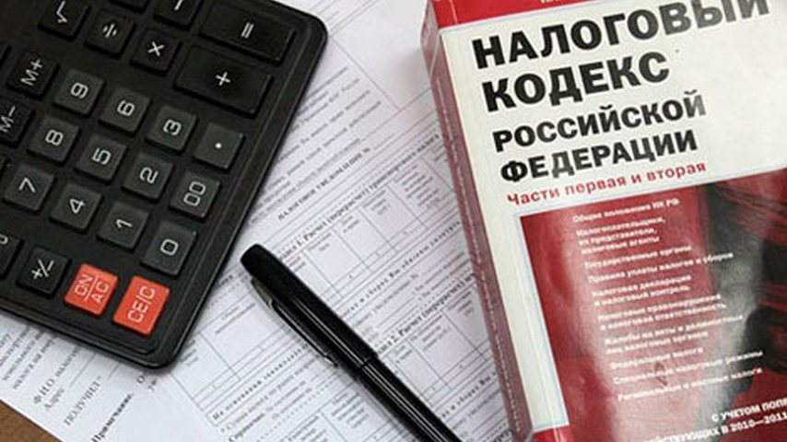
Неналоговые доходы
Доходы от использования муниципального имущества
Доходы от платных услуг бюджетных учреждений
Доходы от продажи муниципального имущества
Суммы принудительного изъятия (штрафы и др.)
Иные доходы

Slide 16

Объём долга не должен превышать объёма налоговых и неналоговых доходов бюджета, закрепленных за местным бюджетом
Объём расходов на обслуживание долга не должен превышать 15% объема расходов бюджета, за исключением объёма расходов, которые осуществляются за счет субвенций
Заимствования в целях обеспечения погашения существующего муниципального долга и финансирования дефицита бюджета в виде:
Предоставление муниципальных гарантий по обязательствам третьих лиц
Кредиты

Slide 17


Муниципальный долг
Верхний предел муниципального внутреннего долга по долговым обязательствам муниципального образования Угранского сельского поселения на
1 января 2024 года – 0,0 тыс. рублей
1 января 2025 года – 0,0 тыс. рублей
1 января 2026 года – 0,0 тыс. рублей
Предельный объем муниципального долга на
2023 год – 0,0 тыс. рублей
2024 год – 0,0 тыс. рублей
2025 год – 0,0 тыс. рублей

Slide 18
Этапы формирования местного бюджета
Составление и утверждение местного бюджета – сложный и многоуровневый процесс, основанный на правовых нормах. Формирование, рассмотрение и утверждение местного бюджета происходит ежегодно.
Составление проекта бюджета. До начала составления проекта местного бюджета принят нормативно-правовой акт, в котором определяются ответственные исполнители, порядок и сроки работы над документами и материалами, необходимыми для составления проекта местного бюджета. Непосредственное составление местного бюджета осуществляет финансовое управление администрации муниципального образования «Угранский район» смоленской области. Готовый проект местного бюджета представлен на рассмотрение в Угранский районный совет депутатов.
Рассмотрение проекта бюджета. Глава муниципального образования «Угранский район» Смоленской области внес на рассмотрение в Угранский район Совета депутатов проект решения о местном бюджете на 2023 год и плановый период 2024 и 2025 годов. Проект местного бюджета рассмотрен на заседании Угранским районным Советом депутатов, затем прошли публичные слушанья
Утверждение бюджета. Решение о местном бюджете на очередной финансовый год и на плановый период утверждён Угранским районным Советом депутатов.

Slide 19

На чем основывается проект местного бюджета?
Местный бюджет составляется и утверждается сроком на три года – очередной финансовый год и плановый период.
Составление местного бюджета основывается на
1
Основные направления бюджетной политики МО «Угранский район»
2
Основные направления налоговой политики МО «Угранский район»
3
Прогнозе социально-экономического развития муниципального образования
«Угранский район» Смоленской области
4
Муниципальных программах муниципального образования «Уграснкий район» Смоленской области

Slide 20

Доходы бюджета- безвозмездные и безвозвратные поступления денежных средств в бюджет.
Налоговые доходы- доходы от предусмотренных законодательством Российской Федерации федеральных налогов и сборов, в том числе предусмотренных специальными налоговыми режимами, и законодательством Смоленской области от региональных налогов.
Налоговые доходы (тыс.руб)
2023г – 10 272,5
2024г – 10 772,8
2025г – 11 352,8
Налог на совокупный доход (тыс.руб)
2023г – 35,2
2024г – 36,7
2025г – 38,5
Налоги на товары (услуги) реализуемые на территории РФ (тыс.руб)
2023г – 2 551,4
2024г – 2 680,5
2025г – 2821,6
Налог на прибыль, доходы (тыс.руб)
2023г – 3 713,5
2024г – 3 924,2
2025г – 4 194,2
Налог на имущество (тыс.руб)
2023г – 3 972,4
2024г – 4 131,4
2025г – 4 296,5

Slide 21
Неналоговые доходы – платежи, которые включают в себя возмездные операции от прямого предоставления государством за пользование имущества и природных ресурсов, от различного вида услуг, а также платежи в виде штрафов или иных санкций за нарушение законодательства.
Неналоговые доходы (тыс.руб.)
2023г. – 157,1
2024г – 163,4
2025г – 113,9
Доходы от использования имущества, находящегося в государственной и муниципальной собственности (тыс.руб)
2023г – 157,1
2024г – 163,4
2025г – 113,9
Доходы от оказания платных услуг и компенсации затрат государства (тыс.руб)
2023г – 0,0
2024г – 0,0
2025г – 0,0

Slide 22
Безвозмездные поступления- поступающие в бюджет денежные средства на безвозвратной и безвозмездной основе из областного бюджета( межбюджетные трансферты в виде дотаций, субсидий, субвенций), а также перечисления от физических и юридических лиц.
Безвозмездные поступления МО «Угранский район» Смоленской области (тыс.руб)
2023г. – 7 531,7
2024г – 3 692,8
2025г – 2 473,0
Дотации бюджетам поселений на выравнивание уровня бюджетной обеспеченности (тыс.руб)
2023г. – 7 000,9
2024г – 3 145,5
2025г – 1 912,3
Субвенции бюджетам сельских на осуществление первичного воинского учета на территориях, где отсутствуют военные комиссариаты (тыс.руб)
2023г. – 530,8
2024г – 547,3
2025г – 560,7
Субсидии бюджетам сельских поселений на реализацию программ формирования современной городской среды (тыс.руб)
2023г. – 0,0
2024г – 0,0
2025г – 0,0
Иные межбюджетные трансферты
( тыс. руб.)
2023г.- 0,0
2024г. - 0,0
2025г. - 0,0

Slide 23
Доходы бюджета муниципального образования Угранское сельское поселение Угранского района Смоленской области на 2023 год и плановый период 2024-2025гг ( в тыс. руб.)

Slide 24
Основные направления бюджетной и налоговой политики
Основные направления бюджетной и налоговой политики муниципального образования Угранского сельского поселения Угранского района Смоленской области на 2023 год и на плановый период 2024 и 2025 годов разработаны в целях формирования задач бюджетной и налоговой политики на среднесрочный период, а также условий и подходов, принимаемых при составлении проекта бюджета муниципального образования Угранского сельского поселения Угранского района Смоленской области на 2023 год и плановый период 2024 и 2025 годов.
Основные направления бюджетной и налоговой политики муниципального образования Угранского сельского поселения Угранского района Смоленской области сохраняют преемственность в отношении определенных ранее приоритетов и скорректированы с учетом текущей экономической ситуации, вызванной распространением новой коронавирусной инфекции, и принятием на федеральном и региональном уровне мер по ее устранению.

Slide 25
Основные задачи бюджетной и налоговой политики
- Обеспечение долгосрочной сбалансированности бюджета Угранского сельского поселения Угранского района Смоленской области.
Укрепление доходной базы бюджета Угранского сельского поселения Угранского района Смоленской области за счет повышения эффективности администрирования налоговых и неналоговых доходов и мобилизации имеющихся резервов.
Реализация приоритетных направлений и национальных проектов, в первую очередь направленных на решение задач, поставленных в Указе Президента Российской Федерации от 07.05.2018 №204 «О национальных целях и стратегических задачах развития Российской Федерации на период до 2024 года»
Обеспечение прозрачности механизма оценки эффективности предоставленных налоговых льгот, установленных соответствующими нормативно-правовыми актами.
Открытость и прозрачность управления общественными финансами.

Slide 26
Основные направления налоговой политики
1. Стимулирование инвестиционной деятельности
2. Мобилизация доходов
3. Совершенствование налогового администрирования
4. Оценка налоговых расходов муниципального образования Угранского сельского поселения Угранского района Смоленской области

Slide 27
Основные направления бюджетной политики
- концентрация расходов на первоочередных и приоритетных направлениях;
повышение реалистичности и минимизация рисков несбалансированности бюджета;
недопущение принятия новых расходных обязательств, не обеспеченных источниками финансирования;
Обеспечение прозрачности (открытости) и публичности процесса управления общественными финансами, гарантирующих обществу право на доступ к открытым государственным данным, в том числе в рамках размещения финансовой и иной информации о бюджете и бюджетном процессе на едином портале бюджетной системы РФ , а также на официальном сайте Администрации

Slide 28
Особенности планирования доходов
В бюджеты муниципальных образований будут зачисляться доходы от акцизов на нефтепродукты, производимые на территории Российской Федерации. Размеры дифференцированных нормативов отчислений устанавливаются исходя из протяженности автомобильных дорог местного значения, находящихся в собственности соответствующих муниципальных образований.
Прогнозирование неналоговых доходов бюджета по доходам от сдачи в аренду имущества, находящегося в муниципальной собственности, по плате за негативное воздействие на окружающую среду, арендной плате за земли, по прочим доходам от оказания платных услуг и компенсации затрат государства, штрафам, осуществляется на основании данных администраторов указанных видов доходов.

Slide 29
Направления увеличения доходной базы
Совершенствование налогового администрирования и повышения уровня ответственности главных администраторов доходов
Сокращение недоимки по налогам
Совершенствование прогнозирования доходной и расходной части бюджета
Создание условий для обеспечения устойчивого исполнения местных бюджетов
Повышение эффективности управления муниципальной собственностью
Проведение мероприятий по вовлечению в налоговый оборот земельных участков посредством усиления муниципального земельного контроля и выявления собственников земельных участков, не оформивших права собственности на земельные участки, в целях увеличения налоговой базы по земельному налогу

Slide 30
Доходы дорожного фонда Угранского сельского поселения Угранского района Смоленской области
2023 год
2024 год
2025 год
2 551,4 тыс.руб
3 924,2 тыс.руб
4 194,2 тыс.руб
Муниципальный Дорожный фонд МО Угранское сельское поселение Угранского района Смоленской области – часть средств бюджета, подлежащих использованию в целях финансового обеспечения дорожной деятельности в отношении автомобильных дорог общего пользования местного значения, а также капитального ремонта и ремонта дворовых территорий многоквартирных домов, проездов к дворовым территориям многоквартирных домов.

Slide 31


. Расходы бюджета – выплачиваемые из бюджета денежные средства, за исключением средств, являющихся источниками финансирования дефицита бюджета.
. Формирование расходов осуществляется в соответствии с расходными обязательствами, обусловленными установленным законодательством разграничением полномочий, исполнение которых должно происходить в очередном финансовом году.

Slide 32
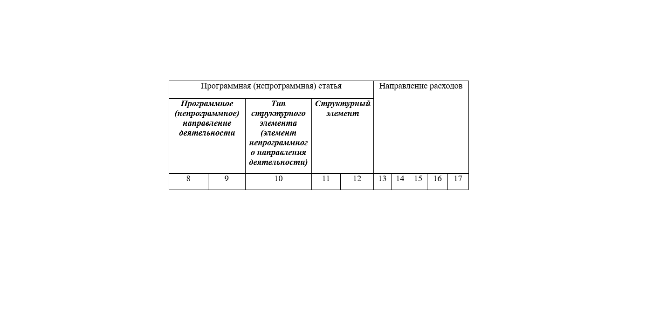
БЮДЖЕТНАЯ КЛАССИФИКАЦИЯ - систематизированная группировка доходов и расходов бюджета по однородным признакам, определяемая природой местного бюджета.
Классификация расходов бюджетов –основа для построения ведомственной структуры расходов бюджета
Состав бюджетной классификации (статья 19 Бюджетного кодекса):
классификация доходов бюджетов;
классификация расходов бюджетов;
классификация источников финансирования дефицитов бюджетов;
классификация операций публично-правовых образований («классификация операций сектора
Классификация расходов бюджетов –основа для построения ведомственной структуры расходов бюджета

Slide 33
Основные характеристики сельского бюджета на 2023 и плановый период 2024-2025 годов. ( тыс.руб)
Наименование | 2023 год | 2024 год | 2025 год
Общий объем доходов | 17 961,3 | 14 629,0 | 13 939,7
Общий объем расходов | 17 961,3 | 14 629,0 | 13 939,7
Дефицит | 0,0 | 0,0 | 0,0

Slide 34
Динамика планирования бюджетных расходов в Угранском сельском поселении

Slide 35
Программная структура расходов сельского бюджета на 2023 год и плановый период 2024 и 2025 гг (в тыс.руб.)
Наименование программы | 2023 | 2024 | 2025
Муниципальная программа «Благоустройство территории муниципального образования Угранского сельского поселения Угранского района Смоленской области» | 14 301,2 | 11 235,7 | 10 552,0
Муниципальная программа Комплексное развитие систем коммунальной инфраструктуры Угранского сельского поселения Угранского района Смоленской области 2017-2035 гг. | 2 359,0 | 2 320,0 | 2 315,0
Муниципальная программа «Формирование комфортной городской среды на территории села Угра Угранского района Смоленской области» на 2018-2025 годы | 165,8 | 0,0 | 0,0
Муниципальная программа «Благоустройство и ремонт памятников, обелисков и братских захоронений Угранского сельского поселения Угранского района Смоленской области» | 27,5 | 0,0 | 0,0

Slide 36
Распределение бюджетных ассигнований по разделам расходов на 2023 и плановый период 2024 и 2025 гг. (тыс.руб.)
Наименование | 2023 | 2024 | 2025
Общегосударственные вопросы | 373,3 | 341,2 | 336,1
Национальная оборона | 375,8 | 392,3 | 405,7
Национальная экономика | 3 661,5 | 3 480,5 | 3 541,6
Жилищно-коммунальное хозяйство | 13 295,7 | 10 160,0 | 9 401,3
Социальная политика | 155,0 | 155,0 | 155,0
Физическая культура и спорт | 100,0 | 100,0 | 100,0

Slide 37
Структура бюджетных ассигнований по разделам расходов на 2023 год и плановый период 2024-2025 гг

Slide 38
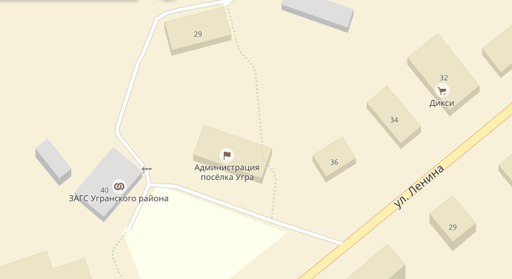
Контактная информация
Финансовое управление Администрации муниципального образования «Угранский район» Смоленской области
Адрес: 215430, ул. Ленина, д.38, с. Угра, Смоленской области
Для обратной связи граждан:
Телефон: +7 (48137) 4-19-44
Факс: +7 (48137) 4-12-65
Почта: fug17.ugra@yandex.ru
Режим работы:
понедельник-пятница: 09:00 - 17:15
перерыв на обед: 13:00 - 14:00
выходные: суббота-воскресенье
Формой участия граждан в публичных слушаньях является предоставление предложений в письменной форме и личное участие
Вопросы, предложения и отзывы вы можете оставить на нашем сайте в разделе «Интернет-приемная» или по электронной почте указанной выше.
Ведется статистика посещаемости сайта

Slide 39


